Slide 1
Практика использования телемедицинских решений в удаленных регионах Вячеслав Кадников, технический директор, CorpMD

Slide 2
Треугольник здравоохранения
КАЧЕСТВО
ДОСТУПНОСТЬ
СТОИМОСТЬ

Slide 3
Телемедицина и удаленный мониторинг
1. Пациенты, находящиеся в труднодоступных и отдаленных местностях (села, военные части, вахтовые поселки, объекты ФСИН и т.п.).
НИЗКОЕ
КАЧЕСТВО
ПЛОХАЯ
ДОСТУПНОСТЬ
ВЫСОКАЯ СТОИМОСТЬ
2. Пациенты, требующие постоянного контроля врача (беременные, лица после перенесенных операций).
РАЗЛИЧНОЕ
КАЧЕСТВО
РАЗЛИЧНАЯ
ДОСТУПНОСТЬ
ВЫСОКАЯ СТОИМОСТЬ
3. Пациенты с хроническими диагнозами (сердечно-сосудистые заболевания, сахарный диабет, астма и т.д.).
РАЗЛИЧНОЕ
КАЧЕСТВО
НИЗКАЯ
ДОСТУПНОСТЬ
ВЫСОКАЯ СТОИМОСТЬ

Slide 4
Работа с пациентами в отдаленных местностях
Примеры использования:
Организация фельдшерско-акушерских пунктов (ФАП);
Медицинское обслуживание в удаленных воинских частях;
Производственная медицина на удаленных дислокациях;
Медицинское обслуживание в рамках пенитенциарной системы.
Основные задачи:
Помощь медицинскому персоналу «на местах» в правильной постановке диагноза и определения стратегии и тактики лечения (взаимодействие «врач-врач»);
Проведение базовых анализов и исследований в удаленных локациях;
Удаленные медицинские консультации (взаимодействие «врач-пациент»).

Slide 5
Крупнейший телемедицинский проект в удаленных регионах (МО РФ)
Система удаленных телемедицинских консультаций представляет собой взаимосвязанный комплекс, включающий:
диагностические устройства;
аппаратные и программные средства;
обеспечивающих возможность диагностирования жизненных показателей пациентов в условиях труднодоступных территорий и ограниченного уровня медицинского персонала, передачи медицинских данных в диагностическом качестве и их удаленного консультирования профильными медицинскими специалистами.
ХРАНЕНИЕ
ДИСПЕТЧЕРИЗАЦИЯ
ИССЛЕДОВАНИЯ

Slide 6
Самые удаленные оснащенные точки
Село Алакуртти (Кандалакшинский р-н, Мурманская область);
Остров Земля Александры (архипелаг Земля Франца-Иосифа, Архангельская область);
Поселок Белушья Губа (архипелаг Новая Земля, Архангельская область);
Остров Котельный (архипелаг Новосибирские острова, республика Саха (Якутия));
Остров Врангеля (Иультинский район, Чукотский АО);
Мыс Шмидта (Иультинский район, Чукотский АО);
Поселок Горячие Ключи (остров Итуруп, Сахалинская область);
Поселок Лагунное (остров Кунашир, Сахалинская область);
Точки, которые нельзя называть ☺

Slide 7
Удаленный медицинский пункт
Каждый удаленный медицинский пункт комплектуется защищенным рабочим местом, представляющим собой ноутбук с необходимым программным обеспечением, позволяющим собирать данные по проведенным исследованиям с диагностических устройств, а также клиентским местом для проведения видео-конференцсвязи.
Комплект диагностических устройств включает в себя приборы, необходимые для определения жизненно важных показателей здоровья пациента (АД, ЭКГ, различные параметры крови и мочи), и выполнен в компактном защищенном исполнении. Дополнительно включает в себя специализированные устройства, включая мобильное лабораторное, рентген- и УЗИ-оборудование, для более детальной диагностики состояния.
Все процедуры могут производиться человеком, имеющим средне-специальное или высшее медицинское образование.

Slide 8
Удаленный медицинский пункт – комплект оборудования

Slide 9
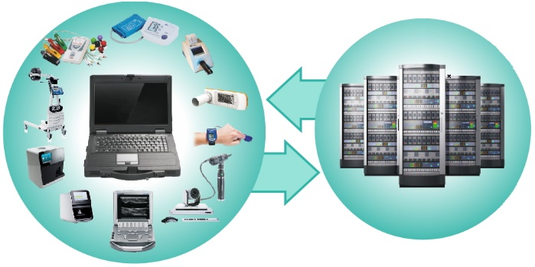
Централизованное хранение и передача данных
Медицинские данные, полученные с диагностического оборудования, автоматическим образом передаются на защищенный ноутбук и далее, при наличии связи, передача данных производится в Центральную систему управления консультационного телемедицинского центра, обеспечивающую сохранение медицинских данных в электронной медицинской карте пациента, а также направление данных на консультацию профильному специалисту.
Защищенное рабочее место удаленного медицинского пункта
Центральная система управления консультативного центра

Slide 10
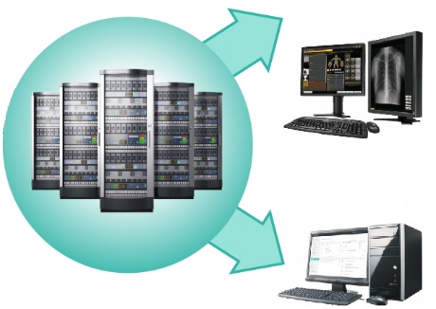
Консультационный центр
Консультационный центр может располагаться на базе любого крупного медицинского центра. Центр включает рабочие места врачей-консультантов по различным медицинским профилям, в том числе врачей – рентгенологов, врачей ультразвуковой диагностики и других.
Анализ данных и консультация специалиста может быть произведена как в режиме оффлайн, так и в режиме онлайн.
При работе онлайн врач-консультант или группа врачей могут провести видео-конференцсвязь с фельдшером медицинского пункта. Можно подключить видео выход аппарата УЗИ из комплекта к системе видеоконференцсвязи для диагностики неотложных состояний и коллективного принятия решения.
Консультационный центр

Slide 11
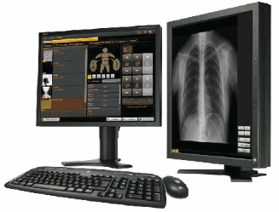
Удаленные консультации
При оффлайн режиме врач-консультант или несколько врачей одновременно в Центральной системе могут обрабатывать заявки на консультации рентгеновских снимков, поступающих из разных медпунктов, оперативно возвращая описания исследований с рекомендациями.
Управление и диспетчеризацией заявок на консультации производится в едином центре диспетчеризации.
Для анализа диагностических исследований вида рентгена и УЗИ врач-консультант имеет встроенный в систему удобный и многофункциональный инструмент просмотра цифровых изображений в формате DICOM (международный отраслевой формат передачи и хранения цифровых изображений в медицине). С помощью данного инструмента можно анализировать данные рентгена, УЗИ, КТ, ангиографии и иных цифровых источников медицинских изображений.
Рабочее место профильного врача-консультанта

Slide 12
Производственная медицина в удаленных регионах
Увеличение производительности труда;
Снижение количества случаев невыхода сотрудников на работу по причине временной нетрудоспособности;
Повышение эффективности расходования средств на медицинское страхование персонала;
Снижение риска несчастных случаев на производстве;
Медицинское обслуживание в удаленных точках.

Slide 13
Определение групп риска развития заболеваний
Аналитический модуль
Медицинская организация
Работодатель
Страховщик
Работа с группами риска
Автоматическая
передача
информации о сотрудниках
Таблица рисков
Перечень мероприятия по каждому работнику из группы риска;
Врач и работник взаимодействуют для улучшения показателей здоровья.
Личный кабинет;
Персональный мониторинг.
Перечень работников;
список рисков развития заболеваний;
динамика показателей.
и др.
Деперсонифицированный вывод информации:
количество работников в разных группах риска;
динамика показателей.
Контроль глюкозы крови;
Школа сахарного диабета.
Ежедневный контроль АД;
Школа артериальной гипертензии.
Контроль ФВД;
Спирометрия.

Slide 14
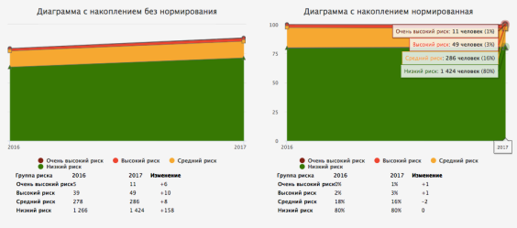
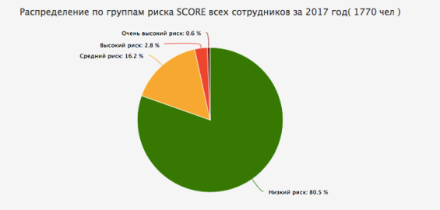
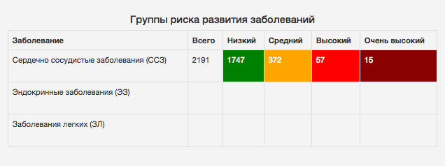
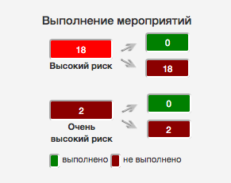
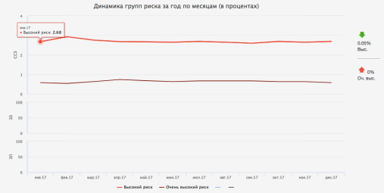
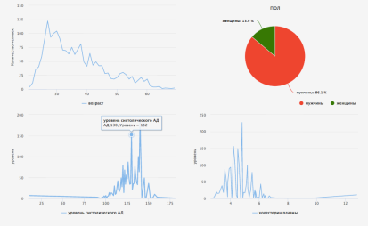
Информация для работодателя
Позволяет представителям работодателя иметь полную картину рисков развития заболеваний у сотрудников предприятия.
Суммарный риск возникновения заболеваний разных типов;
Динамика изменения численности сотрудников в группах риска за год (по месяцам);
Информация о структуре распределения сотрудников по группам риска; Динамика изменения количества сотрудников в группах риска за заданный период;
Оценка эффективности проводимых медицинской службой мероприятий в динамике;
Инструмент для принятия управленческих решений.

Slide 15
Мониторинг беременных
Основные цели автоматизации мониторинга беременных:
Контроль правильности ведения беременной на амбулаторном этапе оказания помощи;
Контроль принадлежности беременной к группе риска;
Контроль соблюдения порядка маршрутизации беременных, рожениц, родильниц и их новорожденных;
Оценка исходов беременности в реальном режиме времени.

Slide 16
Мониторинг пациентов после операций
Основная задача – вернуть пациента к активной социальной жизни после операции. Для этого важно, чтобы пациент выполнял все рекомендации врача в послеоперационный период, чтобы свести к минимуму риск развития тяжелых осложнений. Поэтому важно мотивировать пациента соблюдать все рекомендации, но при этом немаловажным и экономически обоснованным является и возможность удаленно взаимодействовать с врачом.
Для каждого типа операции вырабатываются маркеры, измерение и наблюдение за которыми необходимо проводить в регулярном режиме. Таковыми параметрами могут являться:
Измерение артериального давления (для отслеживания развития болезни и контроля приема препаратов);
Измерения параметров свертываемости крови (протромбиновое время и МНО) (для отслеживания физического состояния крови и риска осложнений);
Наблюдение за раной;
Параметры, передаваемые с имплантируемого или носимого устройства;
Исследование ЭКГ.
Помимо измерений параметров и возможности отслеживать их динамику необходимо для врачей и пациентов иметь четкие механизмы оповещений (особенно по критическим ситуациям), связи в режиме чата\звонка, полной информации об имплантируемом устройстве и его обслуживании.

Slide 17
Мониторинг пациентов с хроническими заболеваниями
Подключение к системе медицинских датчиков различных производителей;
Обеспечение сбора показаний и измерений с подключенных датчиков;
Организация личных кабинетов для пациента, врача и исследователя;
Реализация сервисов персонального мониторинга пациентов;
Статистическая и динамическая обработка всех собранных данных без привязки к персонифицированным данным пациентов;
Создание, управление и ведение научных и медико-клинических исследований;
Разработка новых подходов к созданию превентивной и персонифицированной медицины.
Современная технологическая платформа для автоматического ежедневного удаленного скрининга диагностических данных является основой создания и постоянного развития превентивной медицины с применением многопараметрических алгоритмов предсказания ухудшения состояния пациента.

Slide 18
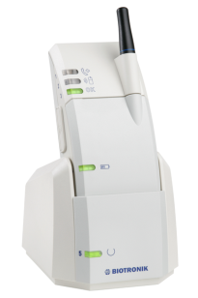
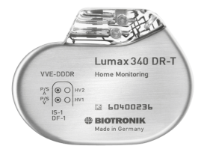
Пример – мониторинг пациентов с нарушениями сердечного ритма
Мониторинг пациентов с имплантируемыми кардиовертер-дефибрилляторами, имеющими возможность передачи ряда параметров работы сердца на переносное устройство
Постоянный телемониторинг: автоматическая передача данных каждые 24 часа
Удаленное наблюдение
пациента
Service
Center
Дополнительная передача данных автоматически запускается клинически значимыми событиями
Ранняя
диагностика
Service
Center

